Slide 1
Monte Agraço na Idade Média: território e poder
Hermínia Vasconcelos Vilar - UÉvora
Ana Pereira Ferreira – Cidehus-UÉ e CH-UL
Novembro 2018

Slide 2

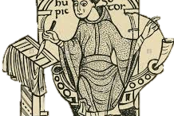
Fontes e Documentos
Chancelarias Régias
Arquivo do Cabido da Sé de Évora
Inquirições de 1309
Numeramento de 1527
Foral manuelino do Sobral de Monte Agraço
Fundos ANT/TT – Gavetas, Núcleo Antigo, Monástico-conventuais
Arquivo da Casa Sobral
Imagem: escrivão - Google

Slide 3
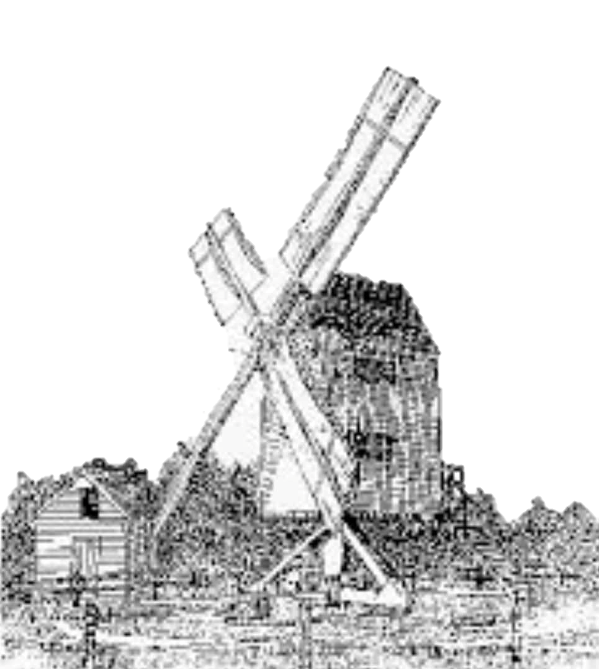
Tipologias documentais
Imagem: modelo de moinho de vento - Google

Slide 4
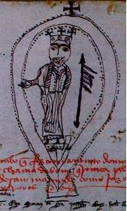
Território e Poder
1148 – Conquista de Torres Vedras por D. Afonso Henriques
1184 – Campanha de Yusuf II até Santarém
1186 - Doação do reguengo chamado de Soveral e Montigos por D. Sancho I ao Bispo de Évora
1186 – Doação do castelo de Arruda à ordem de Santiago
1189 – Doação de Mafra ao bispo de Silves, D. Nicolau
1193 – Doação do castelo de Mafra aos freires de Évora
1194 – Conflito sobre o dízimo de Enxara entre o bispo de Lisboa e o mosteiro do Oia
Imagem: Selo D. Sancho I

Slide 6
1206 – Divisão dos bens entre Bispo e Cabido
1264 – Retorno dos bens ao bispo
1271 – Acordo entre Afonso III e o bispo
património disperso: Cardosa, Bespeira e Patameira

Slide 7
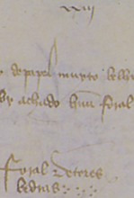
A difícil relação com Torres Vedras
  - a intervenção régia em 1304 e 1306
  - a nomeação do luiz e mordomo

Slide 8
Um património compósito e disperso em 1321:
- 20 casais na herdade velha e nova, devendo o bispo recolher dois terços do rendimento e o cabido um terço,
- 7 casais em Monte Agraço
- 3 casais na Bespeira
- um herdamento “à ousya de São Salvador”- caminho para Montigos
- Um herdamento “trás as casas de morada”

Slide 9
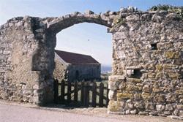
São Salvador :
- padroado régio
- 1220
-1320- 100 libras
- A confluência de jurisdições religiosas – as paróquias de Torres Vedras

Slide 10
Diferentes poderes e proprietários
Bispo e cabido de Évora
Bispo de Lisboa
3. Rei a posse de quintã e otros bens:
- 1313 – doação a João Afonso
- algures antes – doação a Lourenço Gomes, comendador da orden de Santiago
- 1336 – doação a Estevão da Guarda
- 1364 – doação a João Real
- 1368 – Doação a João Eanes, contador de D. Fernando

Slide 11

Rei e a jurisdição crime:
- o chamamento e a sentença de 1337
- a recompensa em 1389

Slide 12

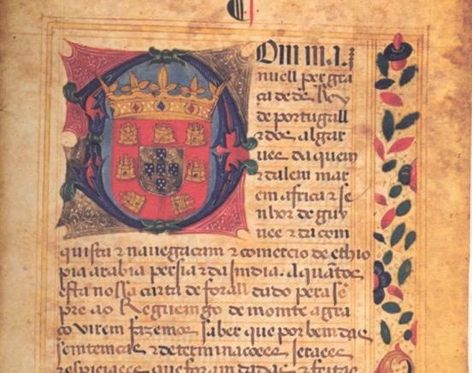
Território e Poder
1337 – Afonso IV dá Jurisdição Cível de Monte Agraço ao Bispo de Évora
1386 - Moradores de Sobral passam a fazer alardo com o concelho de Lisboa e coudel de Arruda dos Vinhos
1389 - D. João I concede Jurisdição Crime ao Bispo de Évora sob Monte Agraço
Foral 1518 – estatuto vila administrativamente autónoma
Numeramento 1527: 61 habitantes no Sobral de Monte Agraço
Imagem: Foral Reguengo de Monte Agraço

Slide 13
Economia da região
Inquirições de 1309
 | Nº Agricultores de fora | Nº Agricultores | Moios de pão | Moios de vinho
Soveral | 2 | 16 | 59 | ----
Vila Galega | 1 | 3 | 9 | ----
Cardosa | 1 | 8 | 38 | 5
Bespeira | 2 | 7 | 19 | ----
Patameira | 13 | 20 | 91 | 20
Imagem: modelo de moinho de vento - Google

Slide 14
A presença de moinhos
Investimento na vinha final do século XIV
Escoamento e a proximidade de Lisboa

Slide 15
Economia e sociedade
Foral manuelino
Localidades | Culturas | Oficiais
Monte Agraço | cevada | Juiz
Soveral | trigo | Tabelião
Bespeira | milho | Escrivão dos órfãos e sisas
Vila Galega | centeio | Escrivão da almotaçaria e câmara
Cardosas | painço | Mordomos
Patameira | vinha
Gosundeira | oliveiras
Caveda | pomares
Barqueira
Imagem: modelo de moinho de vento - Google

